Slide 1
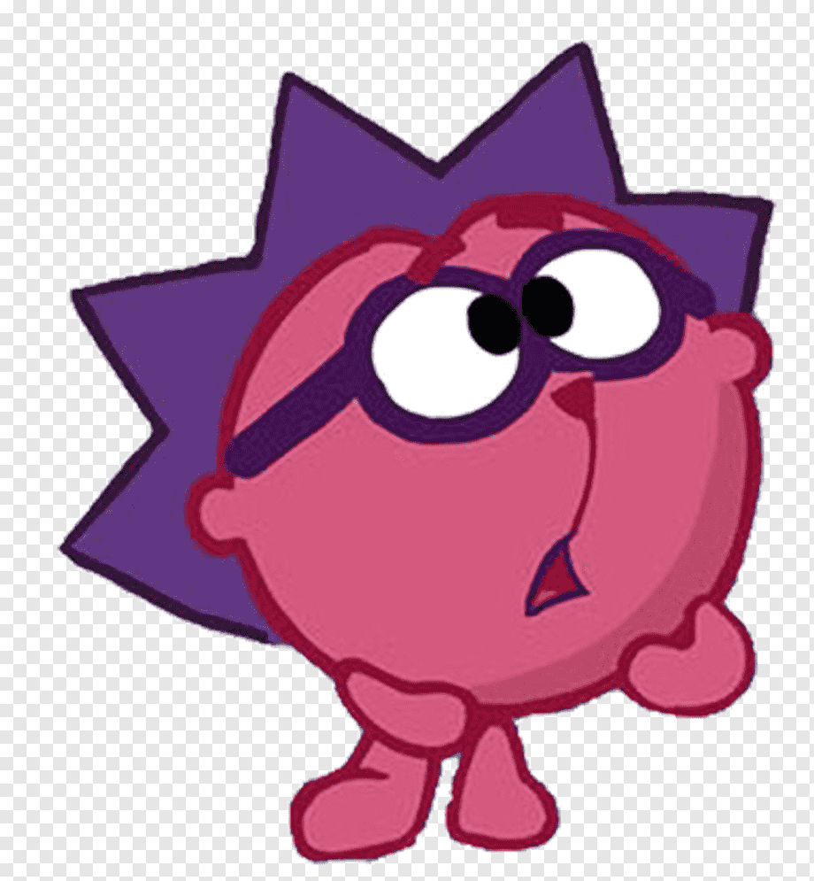
Сума кутів трикутника
Розв’язування задач

Slide 2

Мета уроку:
здобути навички використання теореми про суму кутів трикутника під час розв’язуваня задач;
розвивати логічне мислення, увагу, пам’ять;
виховувати культуру математичного мовлення, математичних записів.
Обладнання: мультимедійна дошка, збірник задач і завдань для тематичного оцінювання А.Г. Мерзляк, транспортири.

Slide 3
Бліц - опитування
1) Трикутником називається геометрична фігура, яка складається з ...
2) Рівнобедреним називається трикутник, у якого ...
3) У рівнобедреному трикутнику кути при ...
4) Прямі, які перетинаються під прямим кутом називаються …
5) Рівностороннім називається трикутник, у якого ...
6) Трикутник, який має прямий кут називається …
7) Якщо у трикутника всі кути рівні…
8) Сума кутів трикутника дорівнює ...

Slide 4
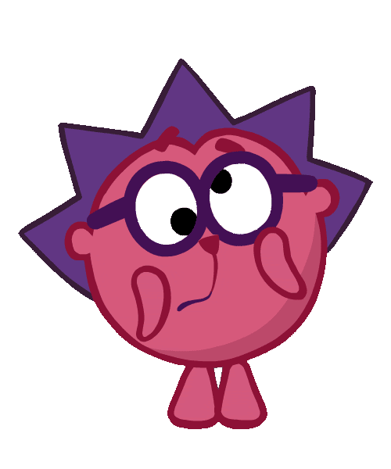
9) Бісектриса в рівнобедреному трикутнику є …
10) Кожний кут має свою градусну …
11) Дві прямі, які не перетинаються називаються ...
12) Кут, суміжний з гострим кутом ...
13) Кути, у яких одна сторона спільна, а дві інші є доповняльні півпрямі називаються …
14) Кут суміжний з прямим кутом …
15) Вертикальні кути …
16) Гострий кут – це кут, величина якого …

Slide 5
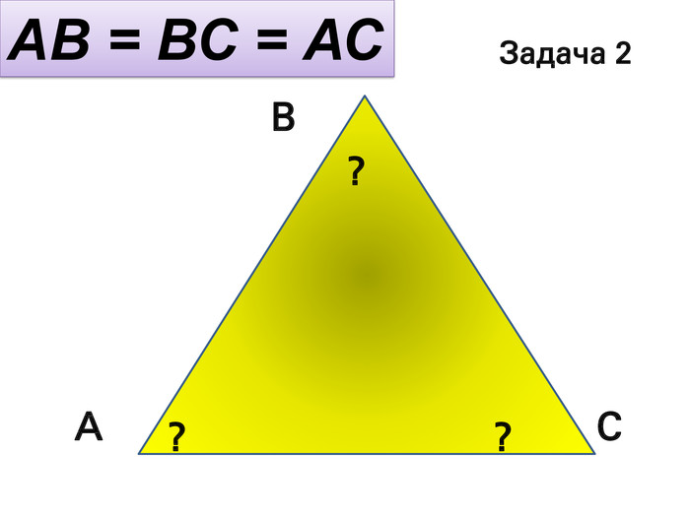
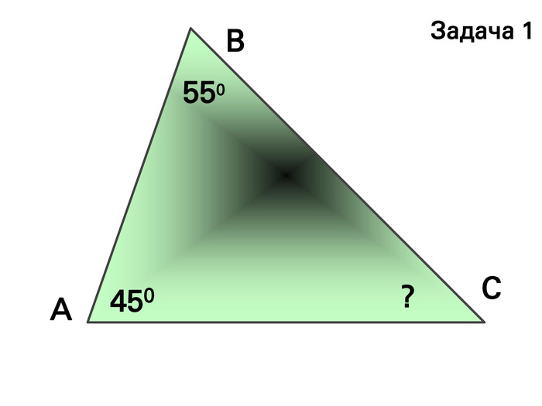
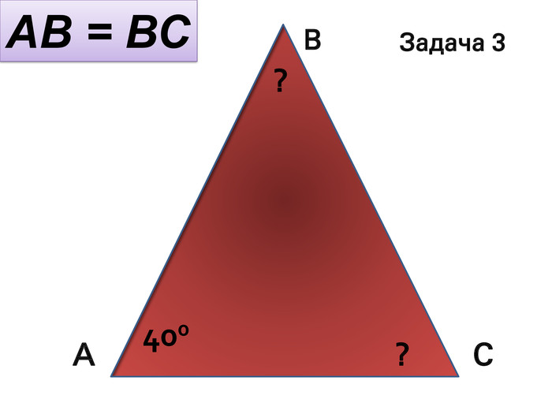
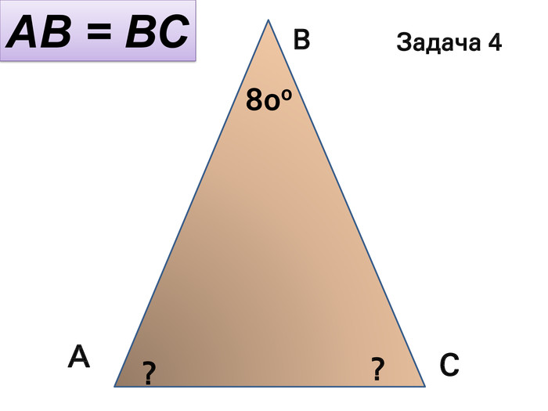

Slide 10
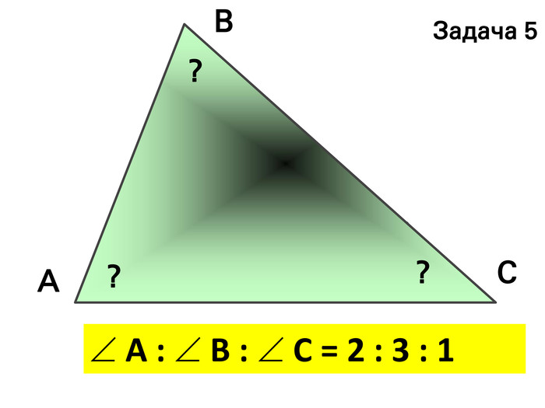

Slide 11
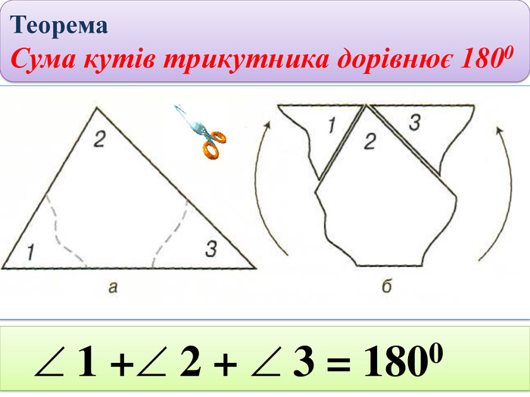
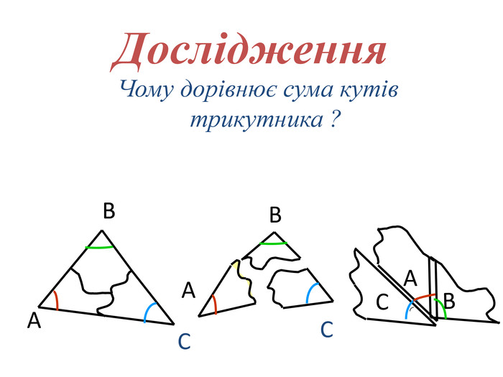
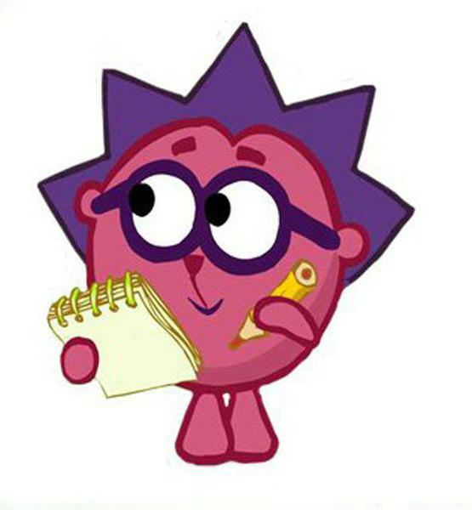
Дослідницька робота
1 група - завдання на перегинання трикутників
2 група - завдання на розрізування трикутників
3 група - вимірювання кутів трикутників транспортиром
4 група - завдання на розрізування трикутників

Slide 12
Задачі

Slide 13

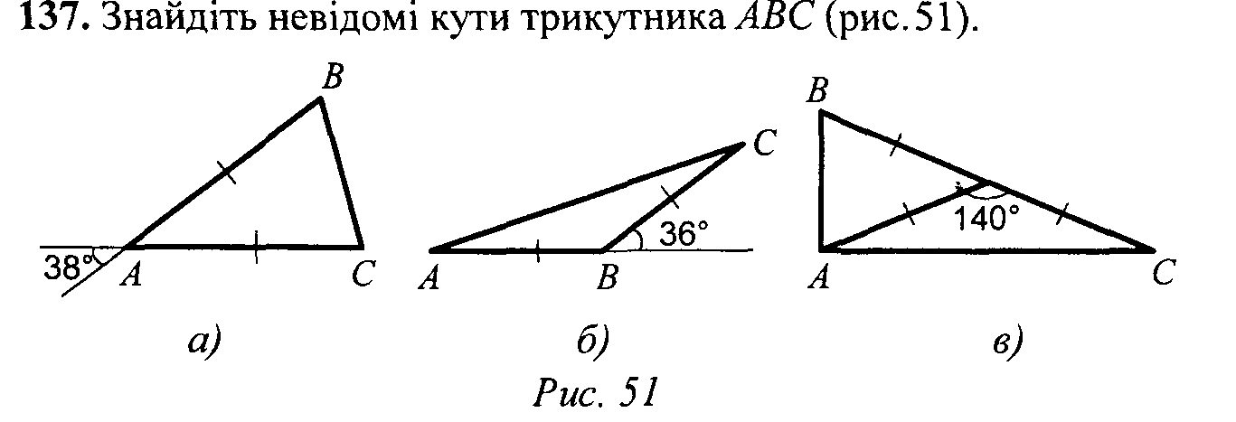
Домашнє завдання

Slide 14
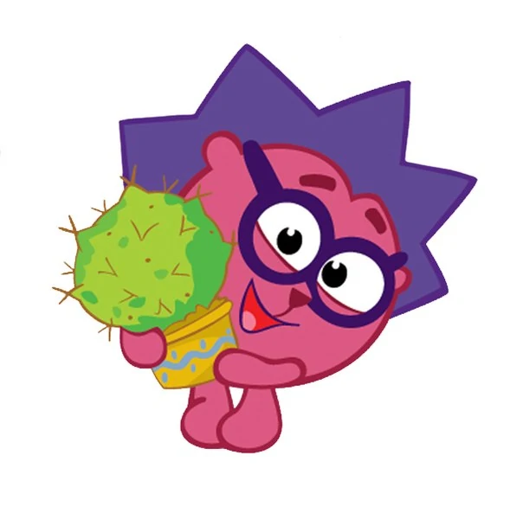
Дякую за увагу!

